Slide 2
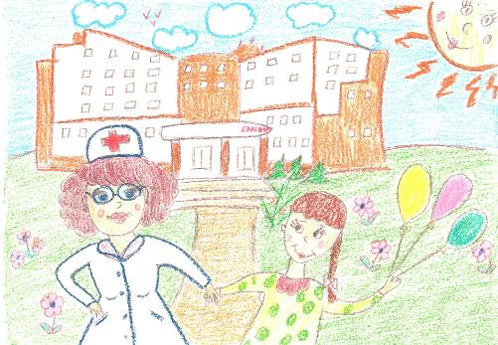
Детское отделение дневного стационара ПНД
Создано в городе Тольятти
в 2001 году
Отделение разместилось на территории
поликлиники N 1
Автозаводского района

Slide 3
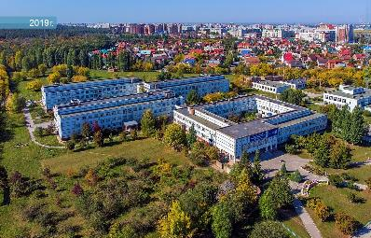
Психоневрологический диспансер
В 2011 году детский дневной стационар
переведен на территорию
Психоневрологического диспансера
(г.Тольятти, Автозаводское шоссе, д.3)

Slide 4
Отделение имеет следующий набор помещений:
Кабинет ВРАЧА-ПСИХИАТРА
Кабинет МЕДИЦИНСКОГО ПСИХОЛОГА
Кабинет ЛОГОПЕДА-ДЕФЕКТОЛОГА
Кабинет ПЕДАГОГА-ДЕФЕКТОЛОГА
Кабинет МЕДИЦИНСКОЙ СЕСТРЫ
ПРОЦЕДУРНЫЙ кабинет
Кабинет СПЕЦИАЛИСТА ПО ТРУДОТЕРАПИИ
ЗАЛ для групповых занятий

Slide 5
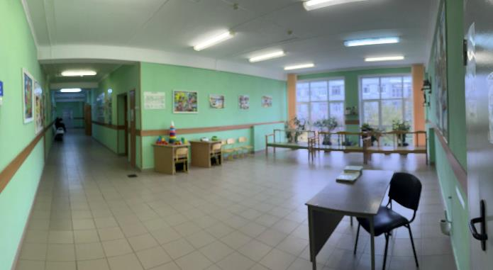
Отделение детского стационара

Slide 6
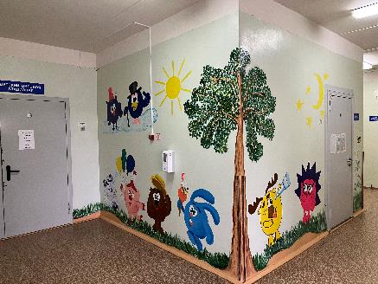
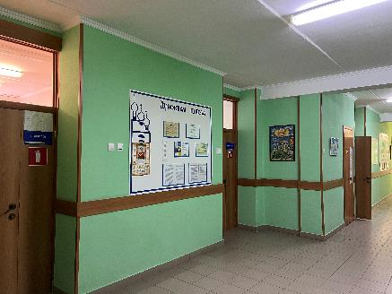
Детский стационар

Slide 7
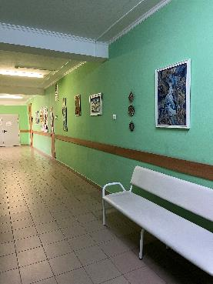
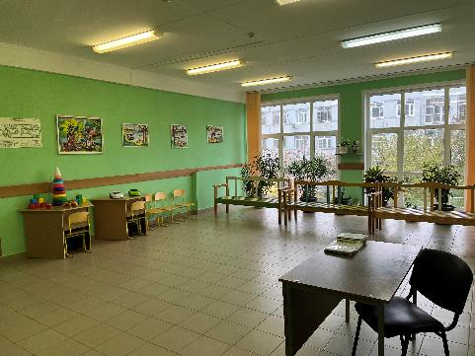
Детский стационар

Slide 8
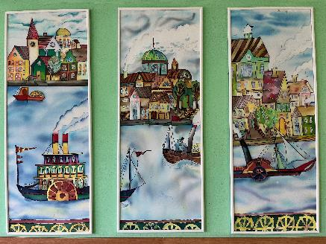
Оформление стационара
Роспись по шелку выполнена учениками художественной школы «Керамика»
(проект профинансированный «Общественным фондом г.Тольятти»)

Slide 9
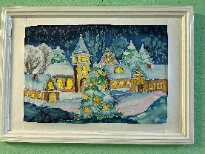
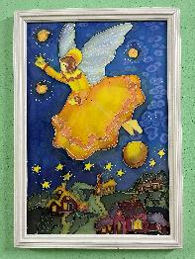
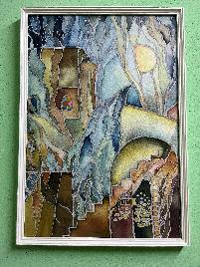
Оформление стационара
Роспись по шелку выполнена учениками художественной школы «Керамика»
(проект профинансированный «Общественным фондом г.Тольятти»)

Slide 10
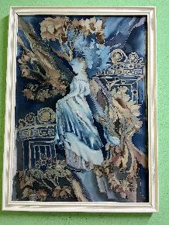
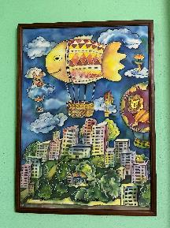
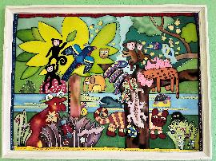
Оформление стационара
Роспись по шелку выполнена учениками художественной школы «Керамика»
(проект профинансированный «Общественным фондом г.Тольятти»)

Slide 11
Бригадная форма работы с целью оптимальной модели психиатрической помощи детям
В бригаду дневного стационара вошли:
Врач-психиатр – руководитель бригады
Медицинский психолог
Логопед
Педагог-дефектолог
Воспитатель
Медицинская сестра
Младшие медицинские сестры

Slide 12
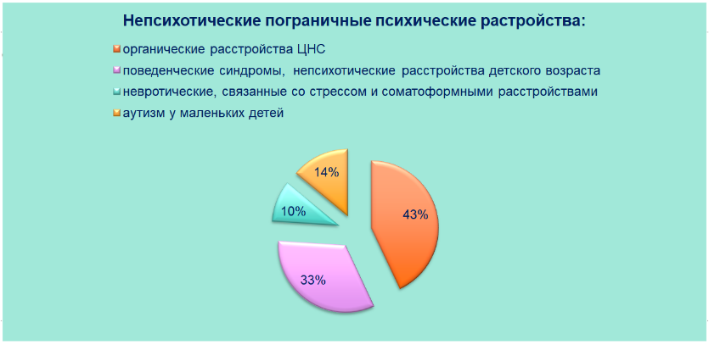
Нозологическая структура

Slide 13
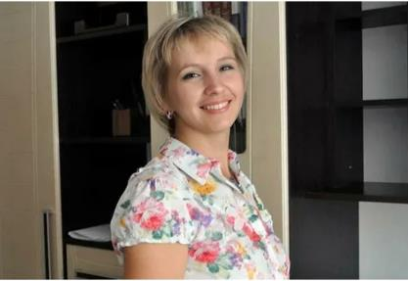
Врач-психиатр
Заборских
Елена Вячеславовна

Slide 14
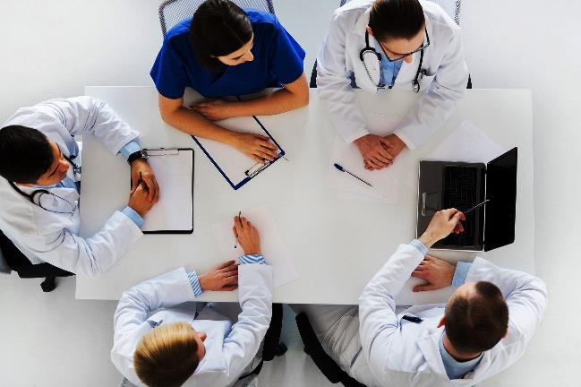
Бригадная форма работы

Slide 15
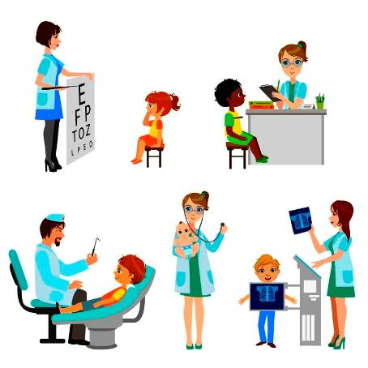
Бригадная форма работы

Slide 16
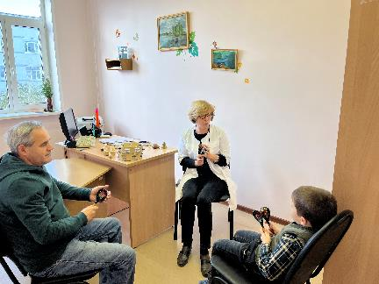
Психолог
Кузина
Марина Евгеньевна

Slide 17
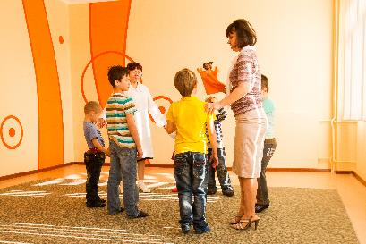
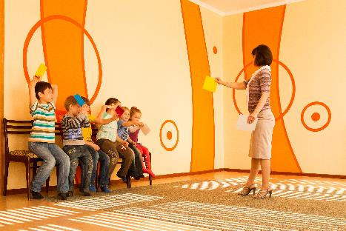
Групповые занятия

Slide 18
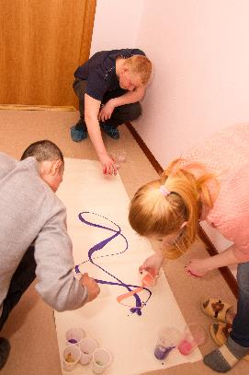
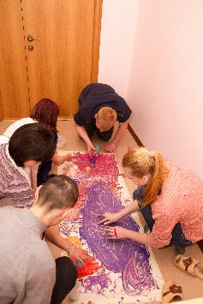
Арт-терапия

Slide 19
Детско-родительские тренинги

Slide 20
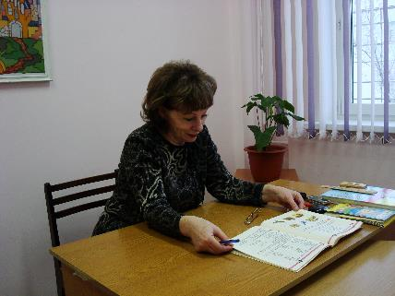
Логопед
Макарова
Елена Николаевна

Slide 21
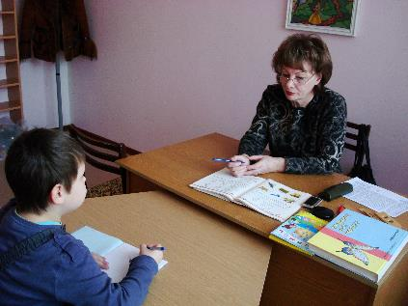
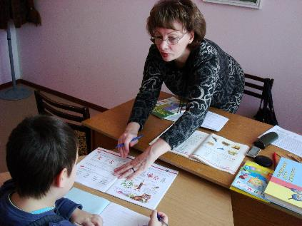
Логопед

Slide 22
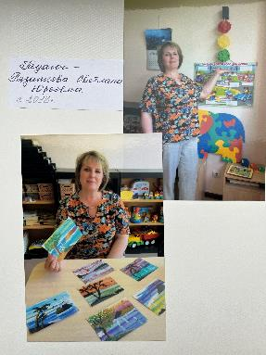
Педагог-дефектолог
Рязанцева
Светлана Юрьевна

Slide 23
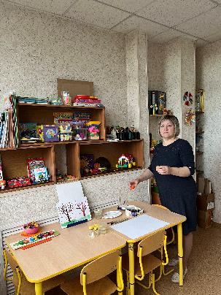
Воспитатель
Песоцкая
Ольга Александровна

Slide 24
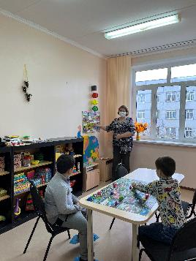
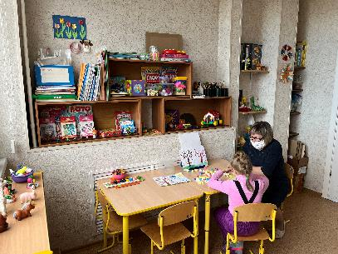
Занятия педагогов

Slide 25
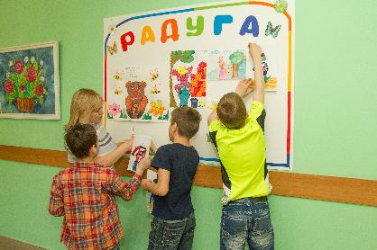
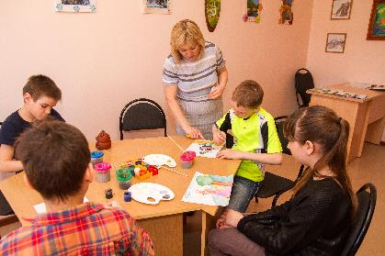
Занятия педагогов

Slide 26
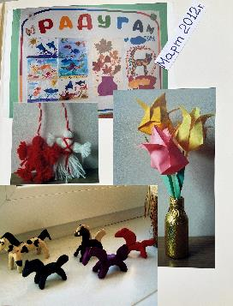
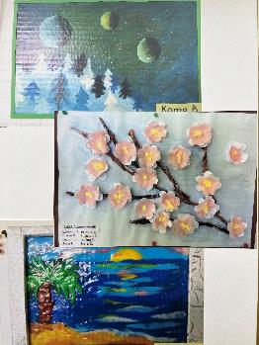
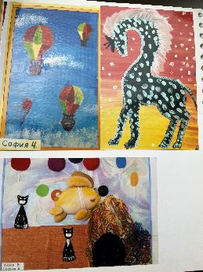
Работы пациентов стационара

Slide 27
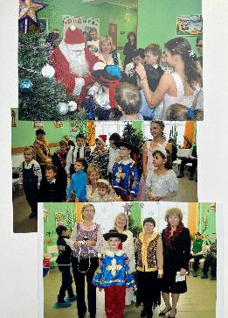
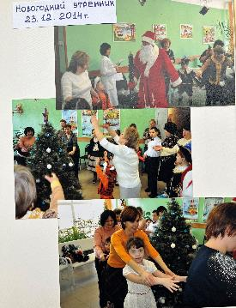
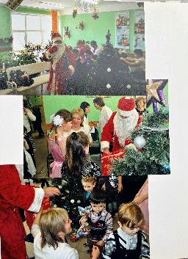
Новогодний утренник в Детском стационаре

Slide 28
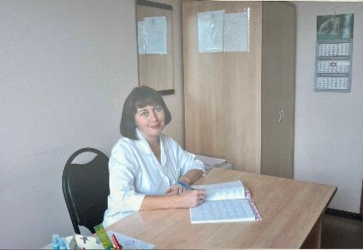
Медицинская сестра
Уточкина
Ирина Николаевна

Slide 29
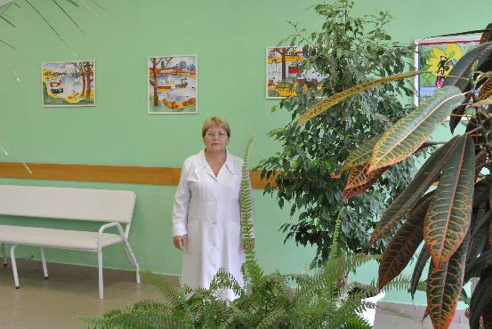
Младший медицинский персонал

Slide 30
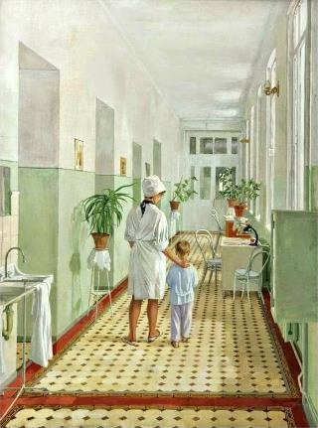
Медицинская сестра

Slide 31
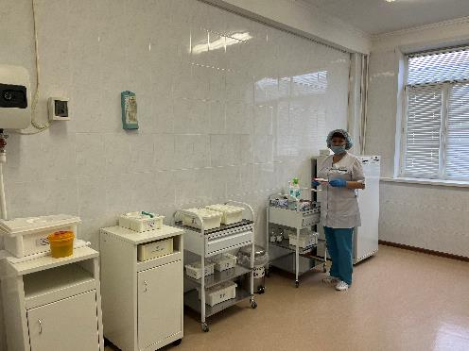
Медицинская сестра
Слова медицинской сестры
Флоренс Найтингейл, сказанные ею почти 100 лет назад:
«Сестра должна иметь тройную квалификацию: сердечную – для понимания больных. Научную – для понимания болезней. Техническую – для ухода за больными»

Slide 32
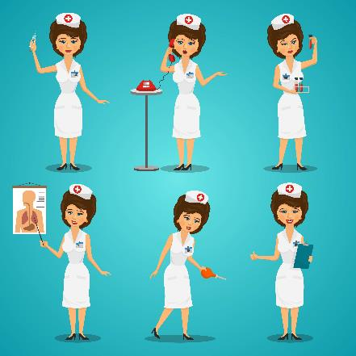
Медицинская сестра

Slide 33
Семья в детской психиатрии

Slide 34
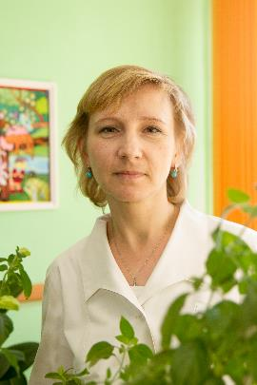
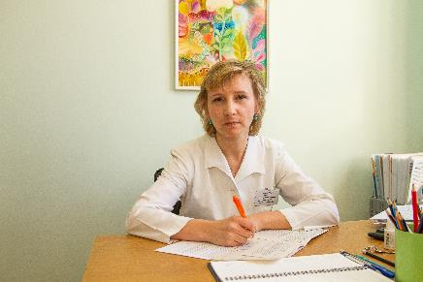
Елена Вячеславовна Заборских

Slide 35
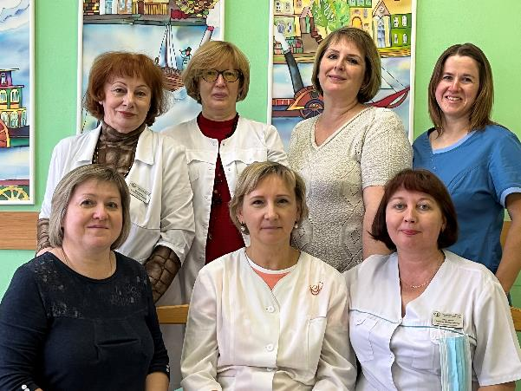
Коллектив детского стационара

Slide 36
Благодарю за внимание!

